Slide 1


TRƯỜNG TIỂU HỌC CHU VĂN AN
CHÀO MỪNG QUÝ THẦY CÔ
VỀ DỰ GIỜ THĂM LỚP
Môn Tiếng Việt lớp 3

Slide 2
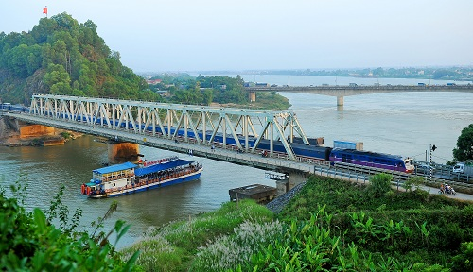
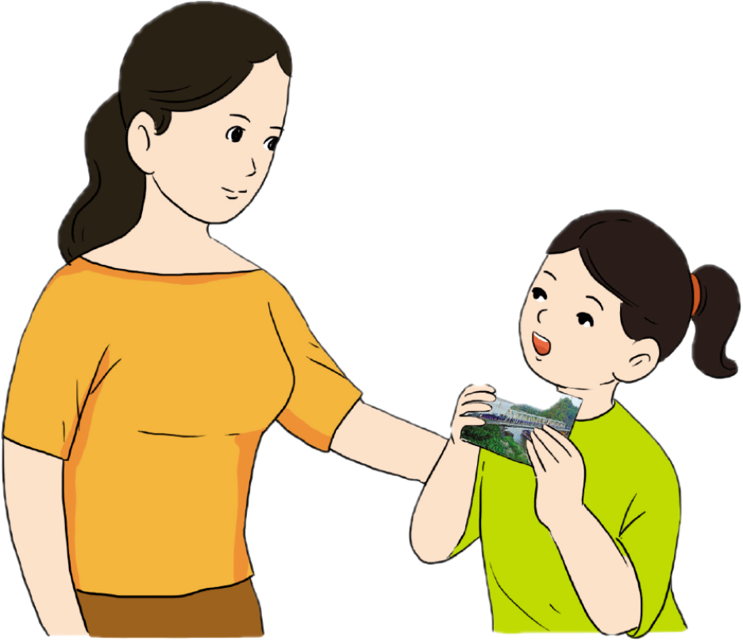
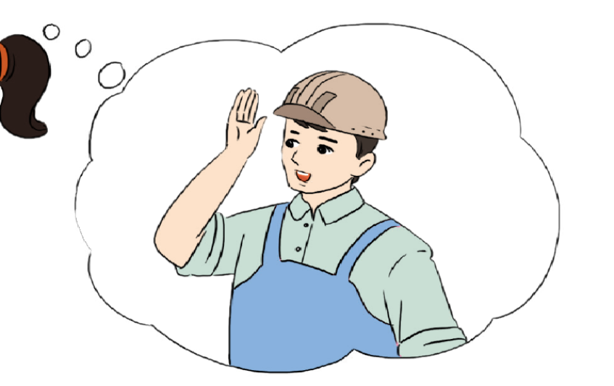
Cái cầu
( trích)
Cha gửi cho con chiếc ảnh cái cầu.
Cha vừa bắc xong qua dòng sông sâu
Xe lửa sắp qua, thư cha nói thế
Con cho mẹ xem- cho xem hơi lâu.
Những cái cầu ơi, yêu sao yêu ghê
Nhện qua chum nước bắc cầu tơ nhỏ
Con sáo sang sông bắc cầu ngọn gió
Con kiến qua ngòi bắc cầu lá tre.
Yêu hơn, cả cái cầu ao mẹ thường đãi đỗ
Là cái cầu này ảnh chụp xa xa
Mẹ bảo: cầu Hàm Rồng sông Mã
Con cứ gọi: cái cầu của cha.
Phạm tiến Duật

Slide 3

ĐỌC HIỂU
1. Người cha trong bài thơ làm nghề gì?
2. Bức ảnh cha gửi đã gợi cho bạn nhỏ nghĩ đến những chiếc cầu nào?
3. Những câu thơ nào cho thấy bạn nhỏ rất yêu chiếc cầu cha làm?
4. Câu thơ nào cho thấy bạn nhỏ rất tự hào về cha?

Slide 4
Cái cầu
( trích)
Cha gửi cho con chiếc ảnh cái cầu.
Cha vừa bắc xong qua dòng sông sâu
Xe lửa sắp qua, thư cha nói thế
Con cho mẹ xem- cho xem hơi lâu.
Những cái cầu ơi, yêu sao yêu ghê
Nhện qua chum nước bắc cầu tơ nhỏ
Con sáo sang sông bắc cầu ngọn gió
Con kiến qua ngòi bắc cầu lá tre.
Yêu hơn, cả cái cầu ao mẹ thường đãi đỗ
Là cái cầu này ảnh chụp xa xa
Mẹ bảo: cầu Hàm Rồng sông Mã
Con cứ gọi: cái cầu của cha.
Phạm tiến Duật

Slide 5

ĐỌC HIỂU
Câu 1: Người cha trong bài thơ làm nghề gì?
+ Người cha làm nghề xây dựng cầu

Slide 6

Câu 2: Bức ảnh cha gửi đã gợi cho bạn nhỏ nghĩ đến những chiếc cầu nào?
a) Cầu xe lửa được bắc qua sông.
b) Cầu tơ nhỏ nhện bắc qua chum nước.
b) Cầu tơ nhỏ nhện bắc qua chum nước.
c) Ngọn gió đưa con sáo sang sông.
c) Ngọn gió đưa con sáo sang sông.
d) Cầu lá tre đưa kiến vượt qua ngòi.
d) Cầu lá tre đưa kiến vượt qua ngòi.
e) Cầu ao, nơi mẹ thường đãi đỗ.
e) Cầu ao, nơi mẹ thường đãi đỗ.

Slide 7
Câu 3: Những câu thơ nào cho thấy bạn nhỏ rất yêu chiếc cầu cha làm?
Câu 4: Câu thơ nào cho thấy bạn nhỏ rất tự hào về cha?

Slide 8
Câu 3: Những câu thơ nào cho thấy bạn nhỏ rất yêu chiếc cầu cha làm?
Yêu hơn, cả cái cầu ao mẹ thường đãi đỗ
Là cái cầu này ảnh chụp xa xa
Mẹ bảo: cầu Hàm Rồng sông Mã
Con cứ gọi: cái cầu của cha.

Slide 9
Câu 4: Câu thơ nào cho thấy bạn nhỏ rất tự hào về cha?
Mẹ bảo: cầu Hàm Rồng là sông Mã
Con cứ gọi: cái cầu của cha.

Slide 10
Qua bài thơ, em thấy bạn nhỏ có tình cảm như thế nào với cha ?

Slide 11
LUYỆN TẬP

Slide 12
Em hãy tìm một cặp từ có nghĩa trái
ngược nhau?

Slide 13
Bán anh em xa mua láng giềng gần.
xa
gần
Xấu người đẹp nết còn hơn đẹp người.
Xấu
đẹp

Slide 14
2. Đặt câu với một từ trong bài tập trên.

Slide 15
Cái cầu
( trích)
Cha gửi cho con chiếc ảnh cái cầu.
Cha vừa bắc xong qua dòng sông sâu
Xe lửa sắp qua, thư cha nói thế
Con cho mẹ xem- cho xem hơi lâu.
Những cái cầu ơi, yêu sao yêu ghê
Nhện qua chum nước bắc cầu tơ nhỏ
Con sáo sang sông bắc cầu ngọn gió
Con kiến qua ngòi bắc cầu lá tre.
Yêu hơn, cả cái cầu ao mẹ thường đãi đỗ
Là cái cầu này ảnh chụp xa xa
Mẹ bảo: cầu Hàm Rồng sông Mã
Con cứ gọi: cái cầu của cha.
Phạm tiến Duật

Slide 16
Cái cầu
( trích)
Những cái cầu ơi, yêu sao yêu ghê
Nhện qua chum nước bắc cầu tơ nhỏ
Con sáo sang sông bắc cầu ngọn gió
Con kiến qua ngòi bắc cầu lá tre.
Yêu hơn, cả cái cầu ao mẹ thường đãi đỗ
Là cái cầu này ảnh chụp xa xa
Mẹ bảo: cầu Hàm Rồng sông Mã
Con cứ gọi: cái cầu của cha.
Phạm tiến Duật

Slide 17
Cái cầu
( trích)
Những …………., yêu sao ……….
………….chum nước bắc cầu …….
Con sáo ………..bắc cầu ………….
Con kiến ………… bắc cầu ……..
Yêu hơn, cả cái cầu ao mẹ thường đãi đỗ
Là cái cầu này ảnh chụp xa xa
Mẹ bảo: cầu Hàm Rồng sông Mã
Con cứ gọi: cái cầu của cha.
Phạm tiến Duật

Slide 18
Cái cầu
( trích)
Những …………., yêu sao ……….
………….chum nước bắc cầu …….
Con sáo ………..bắc cầu ………….
Con kiến ………… bắc cầu ……..
Yêu hơn, cả ………mẹ thường đãi đỗ
………………. ảnh chụp xa xa
Mẹ bảo: cầu ……….. sông Mã
…………….: cái cầu của cha.
Phạm tiến Duật

Slide 19
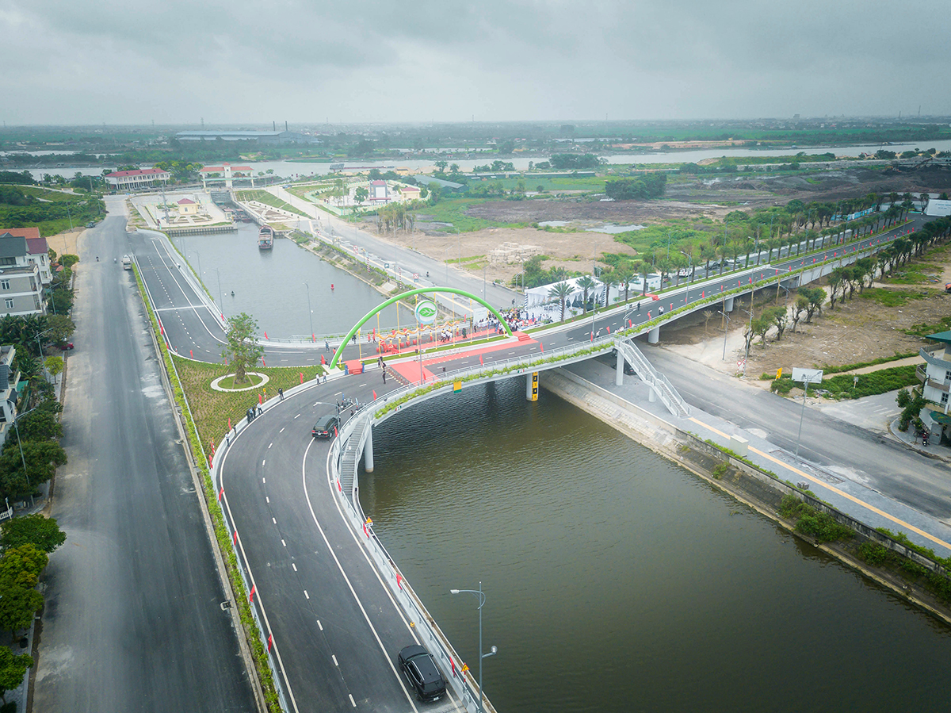
Cầu Bình, Hải Dương

Slide 20
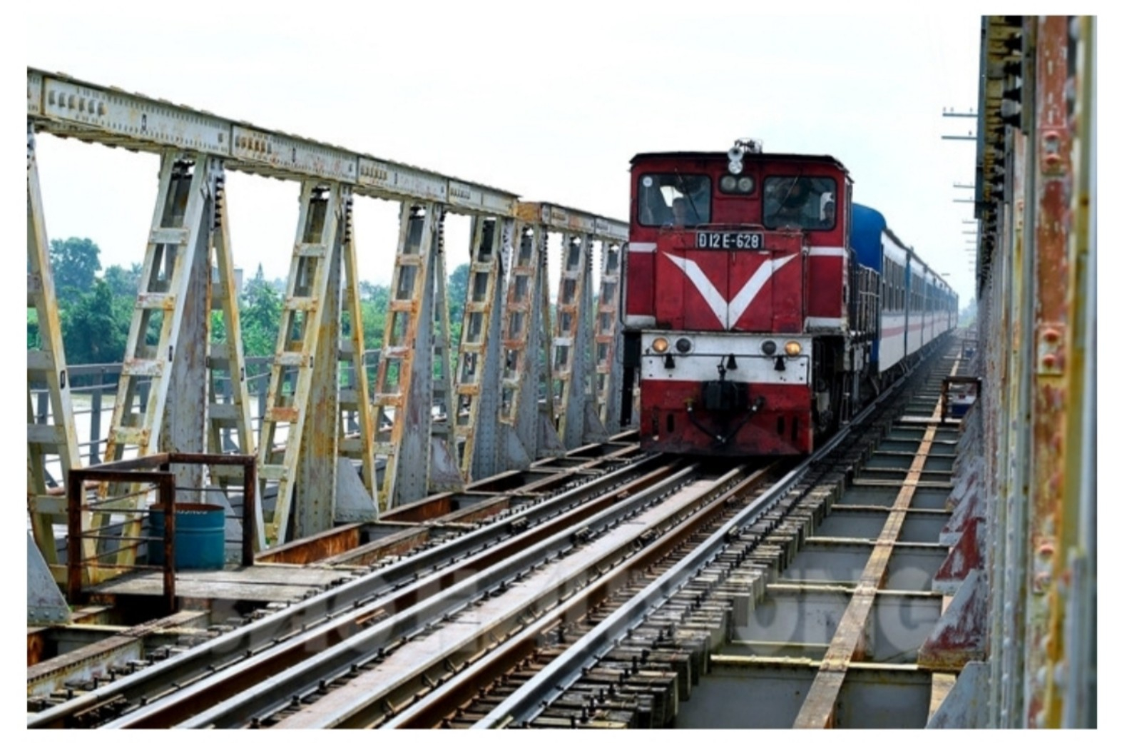
Cầu Phú Lương được xây dựng từ thời Pháp thuộc năm 1921, là một phần của tuyến đường sắt Hà Nội – Hải Phòng. Cầu dài 380m, bắc qua sông Thái Bình về phía đông thành phố Hải Dương.

Slide 21
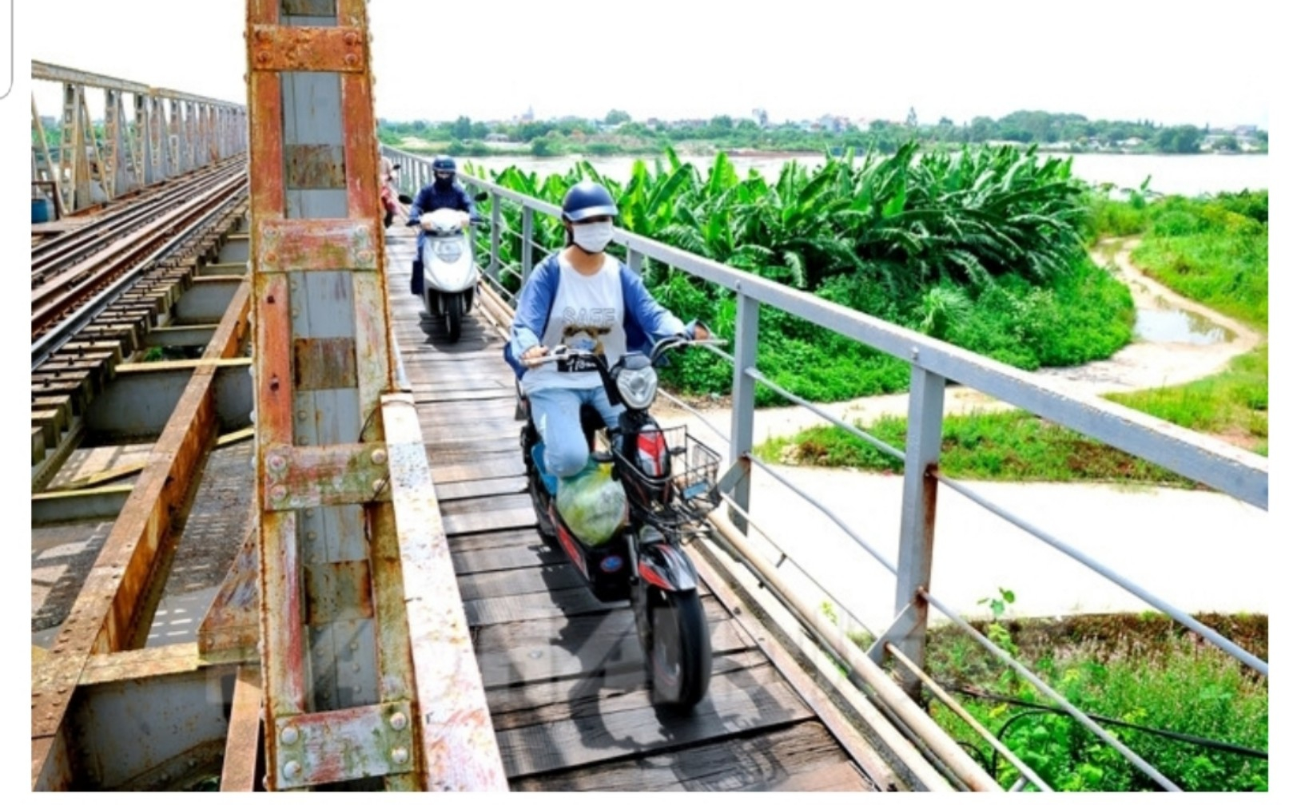
Năm 1996, cầu Phú Lương được khôi phục và đưa vào sử dụng. Cầu dành toàn bộ cho đường sắt và hai bên hành lang cầu phục vụ cho xe máy và người đi bộ.

Slide 22


Chúc các em học tốt

